Slide 1
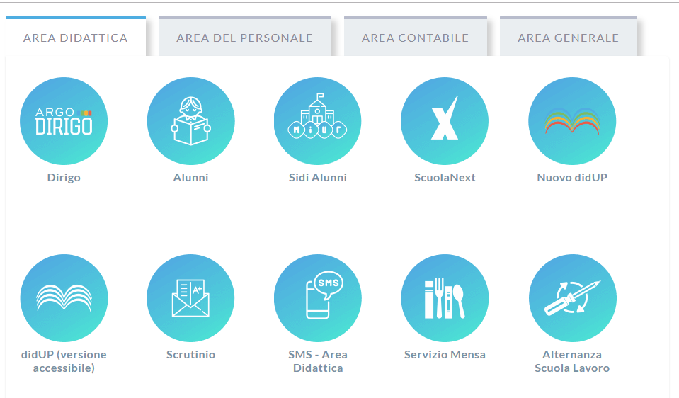
Portale argo – menu’ didattica/tabelle
Programma scolastico

Slide 2
Funzionalità e vantaggi
Programma scolastico
Programmazione scolastica
Permette di inserire singolarmente i moduli e le unità didattiche
Facilita la compilazione del registro quotidiano
Facilita la gestione delle interrogazioni
Può essere copiato negli anni scolastici successivi
Consente il caricamento del file contenenti le programmazioni
Permette la visualizzazione del file ai docenti del consiglio di classe

Slide 3
Programma scolastico
Presente su:
Non (ancora) presente:
argo Scuolanext
Argo «Nuovo» Didup
Applicazione ARGO DIDUP per Apple
sulla versione per Android
sul DIDUP «versione accessibile»

Slide 4
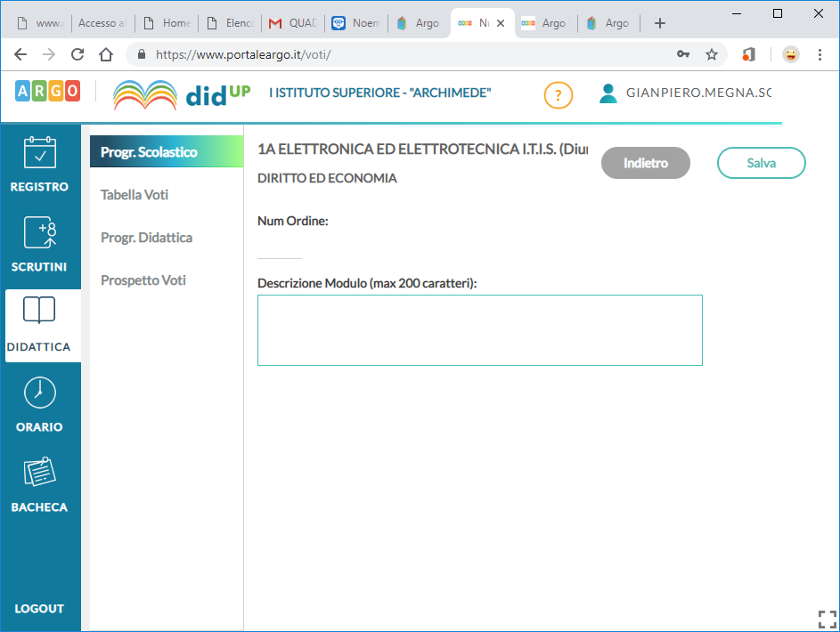
Programma scolastico
Consente il caricamento del programma scolastico in «moduli» e «argomenti»
Inserimento MODULO:
Immettere la descrizione del modulo ed un numero di ordine (1,2,3,4..)

Slide 5
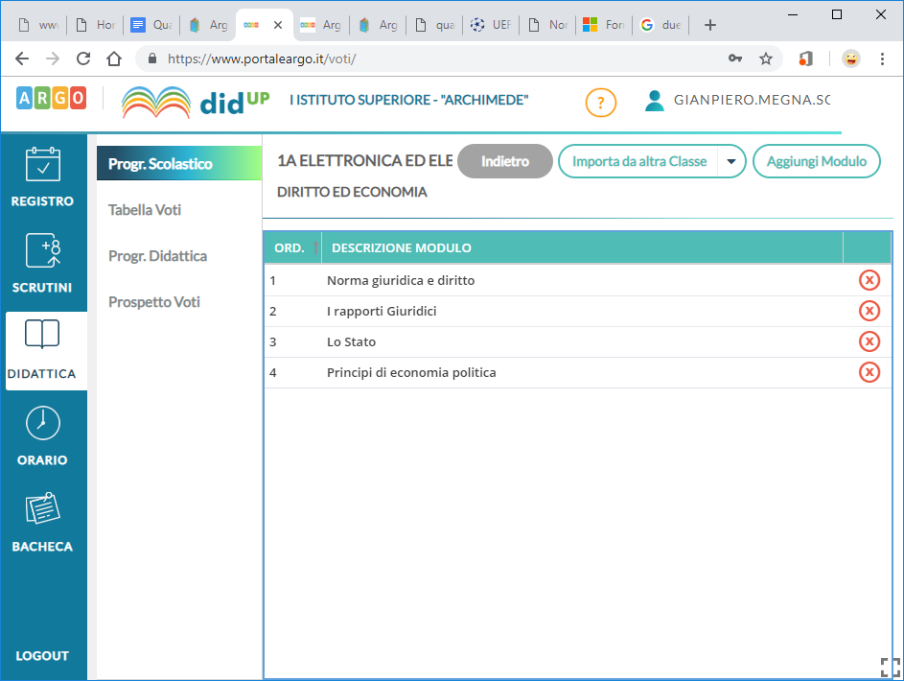
Programma scolastico
Alla fine dell’inserimento si avrà un riepilogo come questo.
Cliccando sulla X rossa si elimina il modulo
Cliccando sul nome del modulo si entra nel dettaglio.

Slide 6
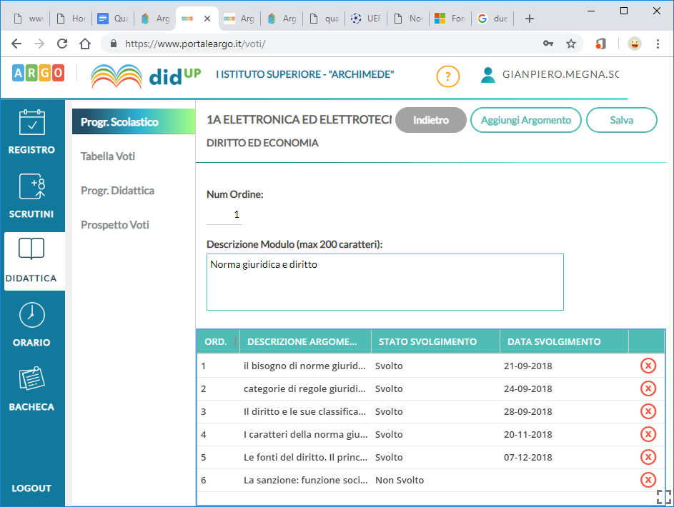
Programma scolastico
Ecco il dettaglio del modulo. Adesso compare il tasto «Aggiungi argomento».
In basso vengono elencati gli argomenti eventualmente già inseriti.

Slide 7
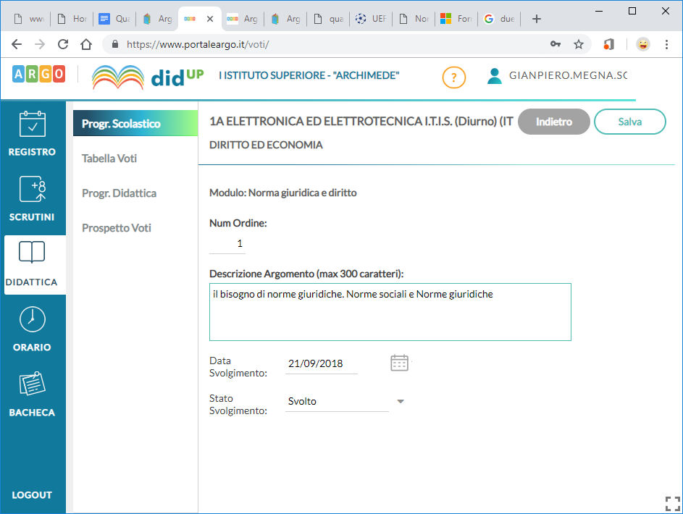
Programma scolastico
Il dettaglio dell’argomento è simile a quello del modulo. La differenza sta nei campi «data di svolgimento» e «stato di svolgimento».
Lo «stato svolgimento» può avere 3 valori (svolto, parzialmente svolto, non svolto)

Slide 8
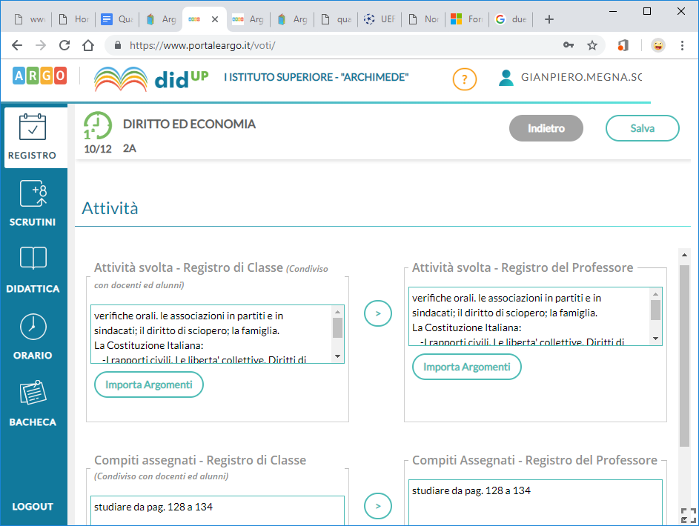
Programma scolastico
Durante la compilazione del registro di classe si può utilizzare il tasto «importa argomenti» per selezionare uno o più elementi del programma scolastico senza doverli digitare.
L’utilizzo di questa funzione consente di compilare il registro conformemente al programma.

Slide 9
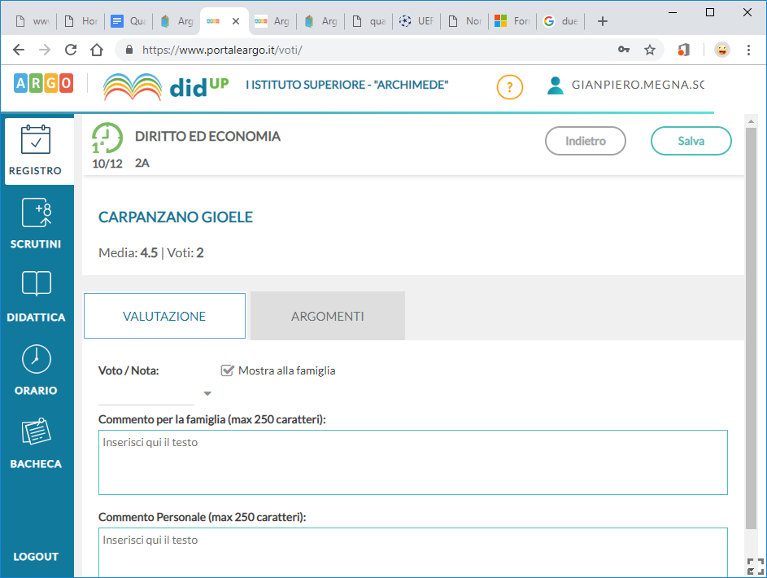
Programma scolastico
Un’altra possibilità di utilizzo della funzione è durante le valutazioni orali.
Selezionando il tasto «Argomenti» possiamo aggiungere il dettaglio dei contenuti dell’interrogazione. Se l’interrogazione verte su più argomenti si possono indicare anche voti diversi per ognuno di essi.

Slide 10
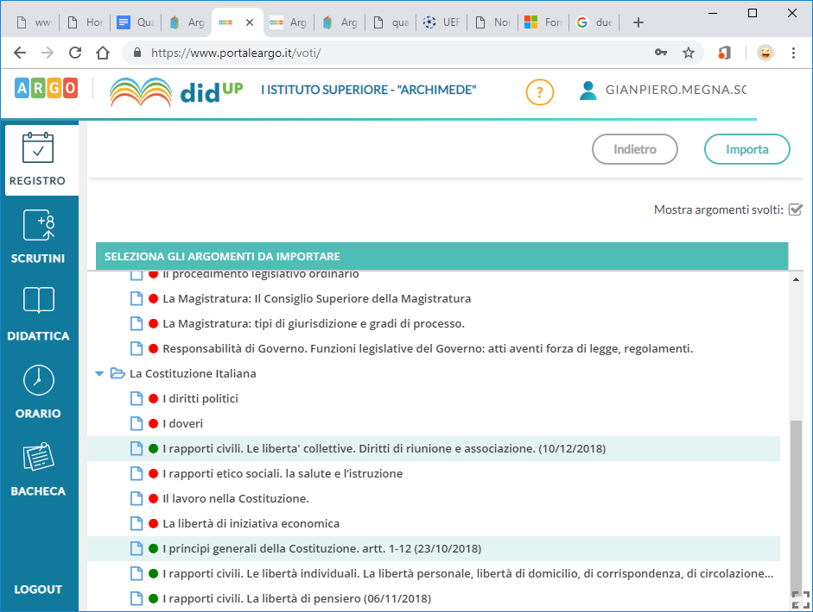
Programma scolastico
Selezionare gli argomenti oggetto dell’interrogazione e premere «Importa».
I pallini verdi rappresentano gli argomenti svolti, quelli rossi gli argomenti non svolti ma sono comunque selezionabili

Slide 11
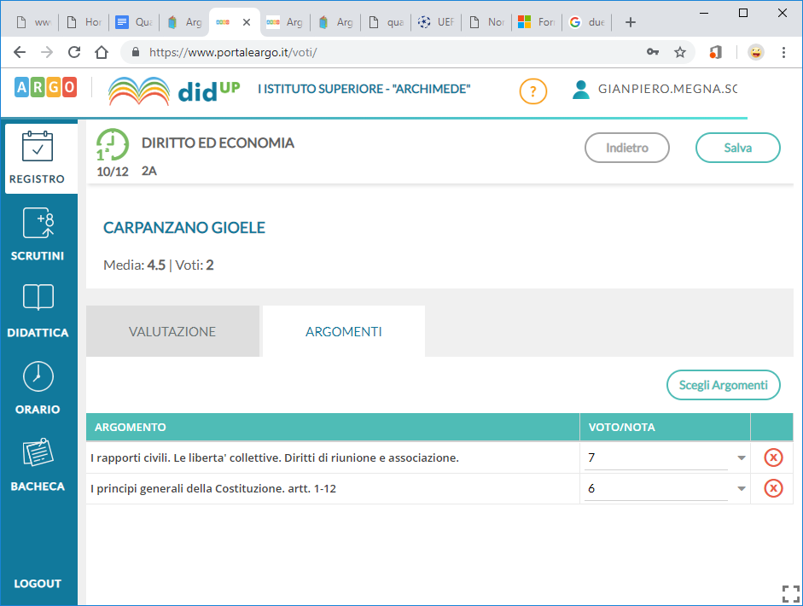
Programma scolastico
E’ possibile in questa schermata inserire un voto separato per ogni argomento.
I voti inseriti contano, ai fini del calcolo della media, come due distinte verifiche.

